Slide 1
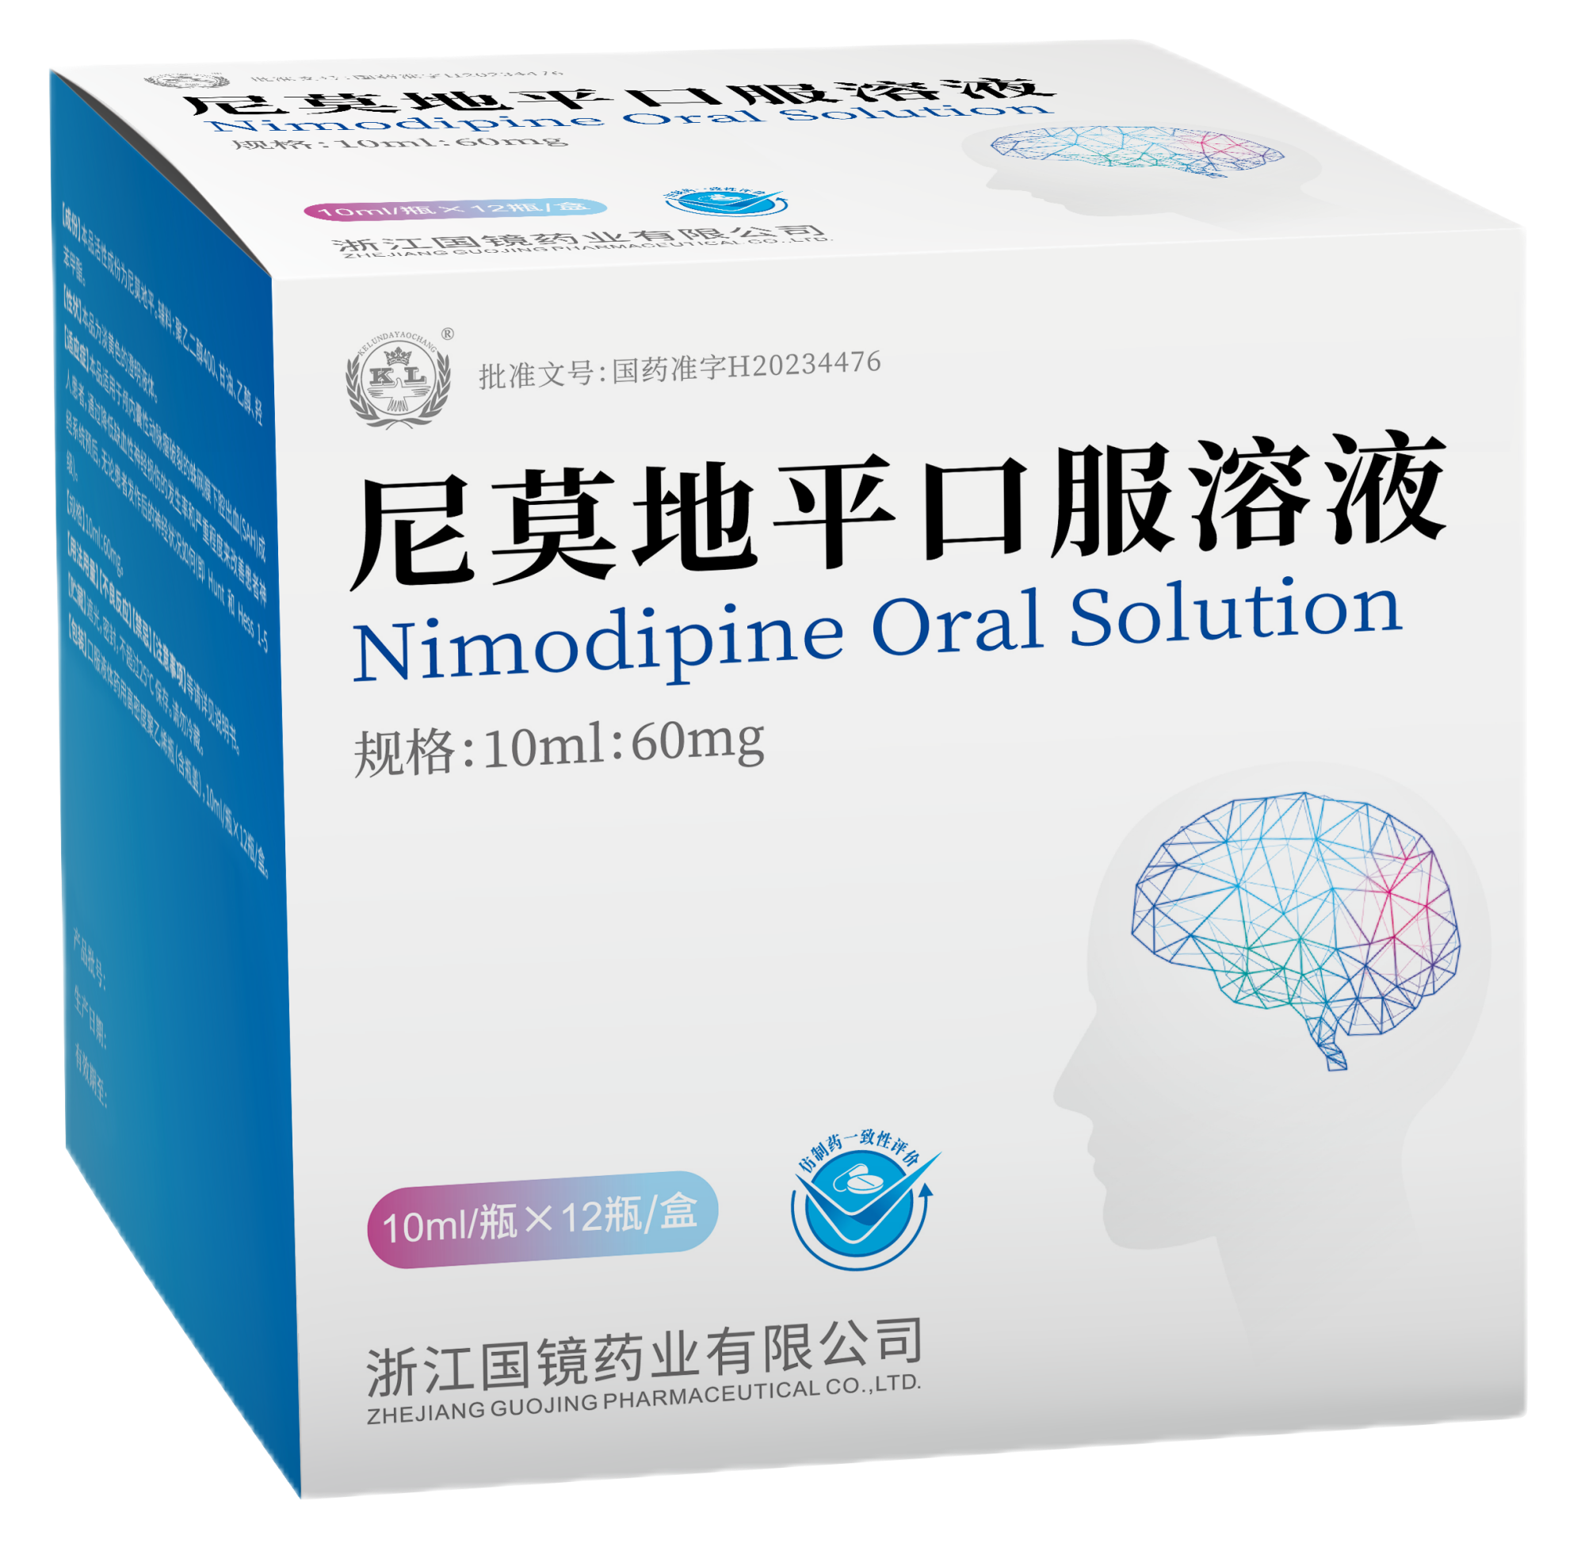
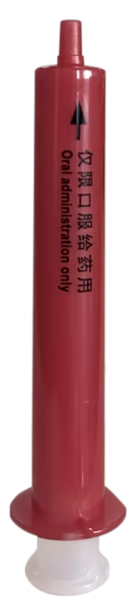

尼莫地平口服溶液
提供临床给药新途径，全程口服替换传统序贯疗法，患者更获益
可解决昏迷、吞咽困难、酒精过敏等特殊人群用药问题
药械一体化包装设计，配备无菌避光注射器，给药更安全
无菌避光注射器*12
浙江国镜药业有限公司

Slide 2

1
药品基本信息
2
安全性
3
有效性
4
创新性
5
公平性

Slide 3


01 药品基本信息
尼莫地平口服溶液:申请纳入国家基本医保药品目录
【通用名】尼莫地平口服溶液^{[1]}
【注册规格】10ml：60mg
【药品注册分类】化学药品3类
【中国大陆首次上市时间】2022年1月18日
【目前大陆地区同通用名药品的上市情况】8家，浙江国镜/ 恒瑞/成都倍特/广东金城金素/广升誉/湖南先施/海南全星/南京泽恒
【全球首个上市国家/地区及上市时间】 美国/2013年
【是否为OTC药品】否
【适应症】本品适用于颅内囊性动脉瘤破裂的蛛网膜下腔出血（SAH）成人患者,通过降低缺血性神经损伤的发生率和严重程度来改善患者神经系统预后，无论患者发作后的神经状况如何（即Hunt和Hess 1-5级）
【用法用量】口服途径给药的推荐剂量为一次10ml(60mg)，每4小时一次，连续给药21天。通过鼻胃管或胃管给药需使用包装中的一次性使用无菌避光注射器，每4小时经鼻胃管或胃管给予10ml(60mg)，连续21天
参照药品建议
和参照药品的对比
参照药品
本品
尼莫地平注射液+尼莫地平片/胶囊
【选择理由】
蛛网膜下腔出血（SAH）患者发病时，前期会出现昏迷、意识障碍等表现，因此患者需要使用“尼莫地平注射液+尼莫地平片/胶囊剂”的序贯疗法：根据尼莫地平注射液说明书用法，患者需先使用尼莫地平注射液治疗5-14天后，继续使用口服片剂或胶囊剂治疗7天。
尼莫地平口服溶液临床上完全可以替代“注射液+口服片/胶囊剂”的传统序贯疗法，使用更安全便捷。
 | 尼莫地平注射液+尼莫地平片/胶囊 | 尼莫地平口服溶液
给药方式 | 须序贯静脉滴注后转口服 | 全程口服，无需注射
用药风险 | 静脉注射不良反应发生率高 | 口服安全性得到指南认可
昏迷、吞咽困难患者给药 | 片剂/胶囊难以服用 | 口服溶液方便给药
[1].尼莫地平口服溶液说明书

Slide 4
01 药品基本信息
全程口服替代序贯疗法，提供新的临床给药方式，提高安全性，解决特殊人群用药问题
疾病基本情况
临床未被满足的需求
尼莫地平口服溶液的优势
【疾病特点】
蛛网膜下腔出血（SAH）是脑底部或脑表面血管破裂后，血液流入蛛网膜下腔引起的一种脑卒中，颅内动脉瘤性SAH占85%，主要症状为头痛，首发症状不典型易被误诊，发病时出现意识障碍、脑膜刺激征等表现。
【流行病学特点】
SAH中国发病率2/10万人，发病后7天死亡率高达75%^{[1]}。
有31%的SAH患者在急性住院期间出现吞咽困难^{[2]}，难以直接服用片/胶囊剂。
【注射液型不良反应发生率高】
尼莫地平注射液易引起低血压、静脉炎、双硫仑反应等事件；
注射液给药需缓慢经中心静脉插管用输液泵连续静脉输注，一般给药时间每天大于10h；
一项研究显示，注射液不良反应发生率为口服的5倍^{[3]}。
【片/胶囊剂特殊患者用药困难】
多数SAH患者注射给药5-14天后，仍需口服给药7天。然而31%的SAH患者存在吞咽困难，片/胶囊剂不适宜。
降低不良反应，安全性更优：规避序贯疗法易发生的双硫仑反应、静脉炎等不良反应。
解决特殊患者人群用药问题：相对于片/胶囊剂，口服溶液可有效解决昏迷、吞咽困难等特殊患者的给药问题。
全程口服，更符合指南推荐：传统序贯疗法需先注射液给药后口服，口服溶液可实现更安全的全程口服给药，更契合指南推荐。
[1].中国蛛网膜下腔出血诊治指南 2019
[2].Dunn, K., Rumbach. Dysphagia 34, 229–239
[2].Acta Neurochir (Wien). 1995;137(1-2):62-9.

Slide 5
02 安全性
与序贯疗法相比，尼莫地平口服溶液安全性更优，无静脉炎发生风险，无双硫仑反应发生风险
说明书基本信息
相较于序贯疗法的安全性优势
【不良反应】最常见不良反应为血压降低
【禁忌】对尼莫地平成分过敏者禁用
【注意事项】尼莫地平的代谢由CYP3A4介导，因此，与CYP3A4抑制剂联用会增加尼莫地平血浆浓度，增加低血压风险，与CYP3A4诱导剂联用会降低血浆浓度，降低药效。和降压药联用要定期检测患者血压。
【传统序贯疗法】
5-14天
7天
尼莫地平注射液
尼莫地平片/胶囊剂
1.传统序贯疗法易发生静脉炎等不良反应；
2. 36%-45%的东亚人群无法有效代谢酒精^{[1]}，尼莫地平注射液酒精含量高达23.7%，使用注射液易发生双硫仑反应，限制患者用药。
FDA至今未批准尼莫地平注射剂型上市
国内外不良反应发生情况
【尼莫地平口服溶液】
21天
【国内外无不良反应发生】通过国家药品监督管理局、欧盟药品管理局、美国食品药品监督管理局等网站均未查询到5年内发布的关于尼莫地平的安全性警告、黑框警告，撤市等安全信息。
尼莫地平口服溶液
1.尼莫地平口服溶液实现全程口服给药，可避免传统序贯疗法引发的不良反应；
2.尼莫地平口服溶液酒精含量仅为0.4%，为酒精过敏患者提供用药选择。
[1]. Jeon S ,et al.Scientific Reports (2022)12:12569

Slide 6
02 安全性
尼莫地平口服给药低血压发生率仅为注射给药的1/5
临床研究^{[1]}：口服剂型尼莫地平较静脉注射尼莫地平低血压发生率相对降低80%
研究内容：
针对87例患者确诊为蛛网膜下腔出血后，开始连续静脉注射尼莫地平，剂量为0.5mg/h；如血流动力学耐受，每隔6小时逐渐增加，直至达到维持剂量2mg/h。当患者意识允许时，立即将尼莫地平给药从静脉给药改为口服6×60 mg，21天后停用。
研究结果：
1.静脉注射尼莫地平期间，26例患者发生低血压，发生率高达30%；
2.口服尼莫地平期间，5例患者发生低血压，发生率为6%。
口服剂型尼莫地平较静脉注射尼莫地平低血压发生率相对降低80%
26
80%
5
注射
口服
不同剂型低血压不良反应发生例数
[1]. Acta Neurochir (Wien). 1995;137(1-2):62-9.

Slide 7
03 有效性
Meta分析^{1,2}显示尼莫地平能降低患者死亡率74%
全程口服尼莫地平比静注后口服尼莫地平的预后更优
Meta分析¹显示尼莫地平能降低患者死亡率74%
迟发性神经功能缺陷减少
症状性脑血管痉挛
一项评估尼莫地平对照安慰剂预防性使用治疗动脉瘤性蛛网膜下腔出血患者的有效性和安全性分析^{[1]}
死亡率
脑梗死亡率
0
研究内容：本研究搜索Pubmed (1966年至2010年11月）、OVID（1980年至2010年11月）、Embase（1910年至2010年11月）、科克伦库(1993年至2010年11月）、中风临床试验注册（2010年11月）和国家科学技术库数据库(1980年至2010年11月）包含了8项RCT研究，共1514名患者。
研究结果：与安慰组相比，尼莫地平可显著降低症状性脑血管痉挛和迟发性神经功能缺陷以及脑梗死的发生率，患者死亡率减少74%，迟发性神经功能缺陷减少38%，症状性脑血管痉挛发生率减少46%，脑梗死发生率减少48%，完全恢复率提高64%。
-0.2
-0.4
-48%
-38%
-0.6
-46%
-0.8
-74%
-1
Meta分析²显示SAH患者全程口服尼莫地平比序贯疗法更能改善患者预后
一项评估钙拮抗剂是否能改善动脉瘤性蛛网膜下腔出血患者的预后荟萃分析^{[2]}
1
0.97
0.85
0.81
0.67
研究内容：本研究搜索Cochrane中风组试验登记册（2006年4月）、MEDLINE（1966年至2006年3月）、EMBASE（1980年至2006年3月）、两份俄罗斯期刊（1990年至2003年），包含了3361例患者的16项RCT研究。
研究结果：其中口服尼莫地平在组间改善最显著（RR=0.67, 95% CI 0.55-0.82）。口服尼莫地平（RR=0.67, 95% CI 0.55-0.82）比静注后口服尼莫地平（RR=0.85, 95% CI 0.57-1.28）相对风险更低。
不良临床结局相对风险RR
安慰剂
CCB
口服尼莫地平
静注尼卡地平
尼莫地平首次静注后口服
[1].Guang Jian Liu, et al. CNS Neurol Disord Drug Targets. 2011. 10(7):834-44.
[2].S M Dorhout Mees, et al. Cochrane Database Syst Rev. 2007 Jul 18;2007:CD000277.

Slide 8
03 有效性
多篇权威指南均推荐口服尼莫地平（证据等级：IA）
尼莫地平口服溶液可实现全程口服给药，更符合指南推荐
国内多篇权威指南首推尼莫地平口服给药
重症动脉瘤性蛛网膜下腔出血管理专家共识(2023)
尼莫地平常用于防治脑血管痉挛，推荐应用尼莫地平预防脑血管痉挛( 高质量证据，强推荐) 。该指南引用了2012 年版美国心脏协会/美国卒中协会指南内容：推荐所有 aSAH 患者应口服尼莫地平。 （Ⅰ级推荐，A 类证据）
中国颅内破裂动脉瘤诊疗指南2021
国内权威指南推荐
推荐口服尼莫地平预防血管痉挛，以改善aSAH患者的预后。（ⅠA级推荐）
若患者无法口服药物，可考虑尼莫地平持续泵入作为替代治疗。（ ⅢB )
中国蛛网膜下腔出血诊治指南2019
推荐使用尼莫地平以改善SAH的预后（Ⅰ级推荐，A级证据），其他钙拮抗剂，无论是口服还是静脉注射，疗效均不确切。指南中也提出，国内外大多数指南均推荐使用尼莫地平治疗血管痉挛以改善aSAH 患者的预后（口服，60mg,1次/4h，3周）。

Slide 9
04 创新性
一 、生物药产业是现代生物产业的重要组成部分
国内首款用于改善aSAH患者神经系统预后的口服液体制剂，提供全程口服的全新给药方式，解决特殊患者人群用药困境。
全程口服替代序贯疗法，提供新的临床给药方式，提高患者用药安全性；
与胶囊、片剂相较，口服溶液在人体内无需崩解溶出，吸收速度更快。
药械一体化包装，配备12支一次性无菌避光注射器，应用更加方便。
2
1
全新给
药方式
药械一体
化包装
简化临床
用药操作
解决
特殊人群
用药困境
以口服溶液单个剂型替代相对复杂的注射液+口服制剂的序贯疗法，减少用药复杂程度，提供更为方便、安全的用药选择。
对于酒精中毒或酒精代谢受损的患者，静脉炎、低血压高危人群，以及其他吞咽困难等特殊人群及儿童用药困境，口服溶液可以提供更为安全、便捷的用药选择。
3
4

Slide 10
05 公平性
满足昏迷、吞咽困难、酒精过敏等特殊人群用药需求
解决公共健康问题，提高安全性
解决特殊患者人群用药问题，弥补目录短板
蛛网膜下腔出血（SAH）患者中颅内动脉瘤性SAH占85%，SAH中国发病率2.0/10万人；尼莫地平是SAH患者预后治疗指南唯⼀推荐的药品，口服溶液提供新的临床给药方式，提高安全性。
本品可解决传统序贯疗法不便用于酒精过敏、静脉炎、低血压高危、昏迷、吞咽困难等特殊人群的问题，弥补现有目录用药短缺，填补临床空白。
更具经济性，符合“保基本原则”
临床管理难度小
本品较传统序贯疗法更具经济性
避免了注射液不良反应及片/胶囊剂用药困难导致的医疗成本增加，降低患者及医保负担。
本品适应症表述清晰，用法用量明确，便于临床管理问题：尼莫地平口服溶液剂量准确，简化临床应用，不存在临床滥用风险和超说明书用药的可能性；适应症表述清晰，限制要求明确，医保经办审核方便。

